Slide 1


Slide 2


Slide 3

Sejam Bem Vindos
em nome de Jesus!

Slide 4
1 Crônicas 29:11-13
Tua é, Senhor, a magnificência, e o poder, e a honra, e a vitória, e a majestade; porque teu é tudo quanto há nos céus e na terra; teu é, Senhor, o reino, e tu te exaltaste por cabeça sobre todos.

Slide 5
1 Crônicas 29:11-13
E riquezas e glória vêm de diante de ti, e tu dominas sobre tudo, e na tua mão há força e poder; e na tua mão está o engrandecer e o dar força a tudo.
Agora, pois, ó Deus nosso, graças te damos, e louvamos o nome da tua glória.

Slide 6


Slide 7
Apocalipse 7:9-10,17
Depois destas coisas olhei, e eis aqui uma multidão, a qual ninguém podia contar, de todas as nações, e tribos, e povos, e línguas, que estavam diante do trono, e perante o Cordeiro, trajando vestes brancas e com palmas nas suas mãos;

Slide 8
Apocalipse 7:9-10,17
E clamavam com grande voz, dizendo: Salvação ao nosso Deus, que está assentado no trono, e ao Cordeiro.
Porque o Cordeiro que está no meio do trono os apascentará, e lhes servirá de guia para as fontes vivas das águas; e Deus limpará de seus olhos toda a lágrima.

Slide 9
Ofertório

Slide 10

123 CC
Bendito Cordeiro

Slide 11


Slide 12


Slide 13
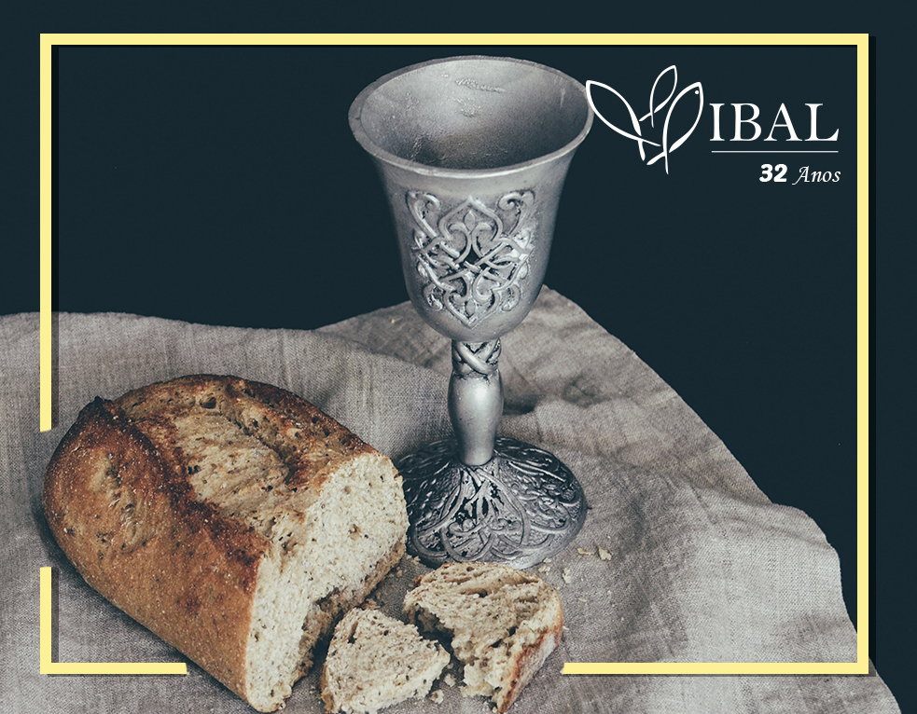
CELEBRAÇÃO DA CEIA
DO SENHOR

Slide 14
Participação do Pão
Grupo de Louvor

Slide 15
Participação do Vinho
Grupo de Louvor

Slide 16
Grupo de Louvor

